Slide 1

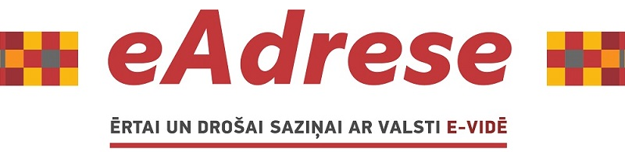
Raivis Vansovičs
VRAA Sistēmu arhitekts - analītiķis
10.10.2017

Slide 2

eAdreses informācijas sistēmas galvenās sastāvdaļas
VRAA esošās savietotāja komponentes
Sadarbības iestādes un eAdreses «klienti»
Privātpersona
eAdrešu kataloga avoti
(PMLP, UR, IeVP, TA)
Portāls Latvija.lv
(jauna Klienta darba vieta)
Dokumentu integrācijas vide
(eAdrešu katalogs, papildināta saskarne)
DVS, IS
(juridiskas personas, valsts iestādes)
Elektronisko dokumentu krātuve
(jauna versija)
VPVKAC
(valsts iestādes)

Slide 3

eAdrešu izveide valsts iestādēm
Nodod informāciju eAdrešu katalogam
Sniedz ziņas Uzņēmumu reģistram
Iestāde
(valsts, pašvaldība)
eAdrešu kataloga avoti
eAdrešu katalogs
Dokumentu integrācijas vide
DVS, IS
eAdrese | Nosaukums | Tips | Pazīme
90001733697 | Valsts reģionālās attīstības aģentūra | Valsts iestāde | Tiešās pārvaldes iestāde
90000051970 | Ventspils pilsētas dome | Valsts iestāde | Atvasināta publiska persona
90000079665 | Ventspils pilsētas pašvaldības policija | Valsts iestāde | Atvasinātas publiskas personas iestāde
VPVKAC
Iegūst izmaiņas sinhronizācijas rezultātā
Notes:
11. E-adrešu informācijas sistēma no Uzņēmumu reģistra iegūst šādu aktuālu informāciju:
11.1. par fiziskām personām (reģistros reģistrētu tiesību subjektu (tai skaitā privātpersonu, kurai deleģēts valsts pārvaldes uzdevums), kura tiesības pārstāvēt reģistros reģistrēto tiesību subjektu ir reģistrētas Uzņēmumu reģistrā) – vārdu (vārdus), uzvārdu, personas kodu, pārstāvības tiesības;
11.2. par valsts iestādes (Saeimas, Valsts prezidenta Kancelejas, tiesas, prokuratūras, tiešās pārvaldes iestādes, atvasinātas publiskās personas, pastarpinātas pārvaldes iestādes un citas valsts institūcijas) vadītāju un amatpersonu, kas īsteno tās vispārējo administratīvo vadību (ja tāda ir), – vārdu (vārdus), uzvārdu, personas kodu, amatu.

Slide 4
eAdrešu izveide reģistros reģistrētiem tiesību subjektiem
Nodod informāciju eAdrešu katalogam
Sniedz ziņas Uzņēmumu reģistram
Privātpersona
eAdrešu kataloga avoti
eAdrešu katalogs
Dokumentu integrācijas vide
DVS, IS
eAdrese | Nosaukums | Tips | Pazīme
40003020653 | A/S "Dobeles dzirnavnieks" | Reģistros reģistrēts tiesību subjekts | n/a
45402014237 | i/k «Sertificēts mērnieks A.Bērziņš" | Reģistros reģistrēts tiesību subjekts | n/a
44601003117 | z/s «Ķelmēni» | Reģistros reģistrēts tiesību subjekts | n/a
VPVKAC
Iegūst izmaiņas sinhronizācijas rezultātā

Slide 5
eAdreses izveide privātpersonai
Privātpersona
Juridiskās – pārejas periodā!
Par fizisku: ja zina personas kodu, var veikt pārbaudi;
Par juridisku: iegūst izmaiņas sinhronizācijas rezultātā
Izveido eAdresi un aktivizē eAdreses kontu
Portāls Latvija.lv
Dokumentu integrācijas vide
Piesakās ar kvalificētu identifikācijas līdzekli
Nodod identifikācijas datus
(vārds, uzvārds, personas kods)
DVS, IS
eAdrešu katalogs
VPVKAC
eAdrese | Nosaukums | Tips | Pazīme
12345612345 | Jānis Bērziņš | Fiziska persona | n/a

Slide 6
Privātpersona nosūta ziņojumu valsts iestādei
Adresāti:
Valsts reģionālās attīstības aģentūra (90001733697)
Ventspils pilsētas pašvaldības policija (90000079665)
Sastāda ziņojumu, norāda adresātus, nospiež «Nosūtīt»
Nosūta ziņojumu uz DIV
Privātpersona
Ziņojums Valsts reģionālās attīstības aģentūrai (90001733697)
Portāls Latvija.lv
Ziņojums Ventspils pilsētas pašvaldības policijai (90000079665)
Dokumentu integrācijas vide
Saglabā ziņojumu
DVS, IS
Elektronisko dokumentu krātuve
Pārbauda adresātu, reģistrē ziņojumu, novieto saņēmēja «kastītē», informē saņēmējus par jaunu ziņojumu
VPVKAC
Glabā 5 gadus vai kamēr lietotājs izdzēš
Saņem paziņojumu par piegādi un paņem ziņojumu

Slide 7
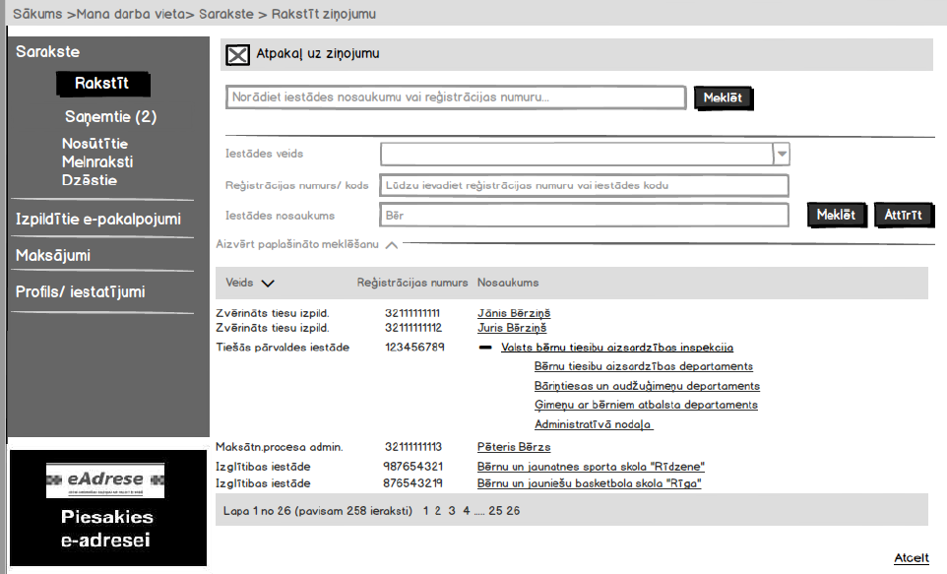
eAdreses adresāta norādīšana – skice (darba versija)
Notes:
Pastāstīt par apakšadresātiem.
Iestādēm apakšadresāti jāpārvalda pašām caur DIV saskarni.
Neiekļaut virsiestāžu nosaukumus, jo tad tie dublēsies šajā skatā.

Slide 8
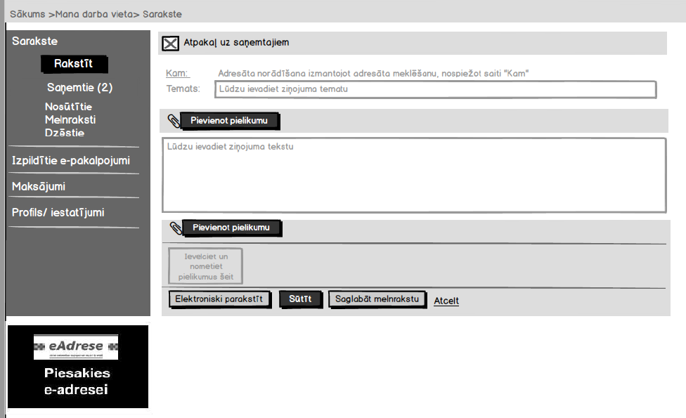
eAdreses ziņojuma sastādīšana – skice (darba versija)
Notes:
Vienmēr tiks sūtīta PDF datne.

Slide 9
Valsts iestāde sastāda un nosūta ziņojumu privātpersonai
Darbinieks
Jautājums: vai ir aktivizēts eAdreses konts pk.12345612345
Atbilde: pk.12345612345, Jānis Bērziņš, eAdreses konts aktīvs
Pārbauda adresātu, sastāda ziņojumu
Uzmanību!
Starp adresāta pārbaudi un ziņojuma nosūtīšanu ir jānodrošina pēc iespējas īss laika intervāls, lai mazinātu varbūtību, ka šajā laika intervālā fiziskā persona deaktivizē eAdreses kontu, kā dēļ ziņojums var netikt piegādāts pēc nosūtīšanas!
eAdreses ziņojums (piemērs, darba versija)
Adresāts:
Jānis Bērziņš, 12345612345
Sūtītājs:
Rīgas domes finanšu departaments, 90000064250
Ziņojuma tēma:
Maksāšanas paziņojums
Apraksts:
Labdien,
Nosūtam Jums maksāšanas paziņojumu (sk. pielikumā). Neskaidrību gadījumā lūdzam zvanīt uz tālruni: 600000000
Ar cieņu,
Rīgas domes Finanšu departaments
Pielikumi:
EDOC, PDF, DOCX, ….
Dokumentu integrācijas vide
DVS, IS
Pārbauda adresātu, reģistrē ziņojumu, novieto saņēmēja «kastītē», informē saņēmējus par jaunu ziņojumu
Pārbauda adresātu, nosūta ziņojumu
Nodrošina saņemto un nosūtīto ziņojumu glabāšanu
Notes:
Var veikt masveida fizisko personu pārbaudi iedodot sarakstu ar PK.
DVS ziņojumus jāglabā pašiem.
Izstrādātāju saraksts, kas piekrituši veikt pielāgojumus par saviem līdzekļiem, pieejams VISS portālā: https://viss.gov.lv/lv/Informacijai/Dokumentacija/Vadlinijas/eAdrese
12. Piekļuves programmsaskarne nodrošina iespēju veikt vismaz šādas darbības:
12.1. iespēju organizēt ziņojuma apriti un automātisku ziņojuma nosūtīšanu no e-adreses konta lietotāja informācijas sistēmas uz e-adrešu informācijas sistēmu;
12.2. piekļuvi e-adreses katalogam e-adreses konta lietotāja informācijas sistēmā;
12.3. šo noteikumu 6.3. un 6.4. apakšpunktā minētās informācijas pieejamību.
13. Šo noteikumu 9.3. apakšpunktā minētie e-adreses konta lietotāji piesakās, identificējas un izmanto piekļuves programmsaskarni atbilstoši normatīvajiem aktiem par valsts informācijas sistēmu savietotāju. E-adrešu informācijas sistēmas pārzinis VISS tīmekļvietnē (www.viss.gov.lv) publicē noteikto kārtību un piekļuves programmsaskarnes integrācijas atbalsta dokumentāciju.
14. Šo noteikumu 9.3. apakšpunktā minētie e-adreses konta lietotāji ir atbildīgi par savas informācijas sistēmas drošības un tehnisko prasību ievērošanu, ziņojumu glabāšanu, kā arī normatīvo aktu ievērošanu valsts informāciju sistēmu un informāciju tehnoloģiju drošības jomā. E-adrešu informācijas sistēmas pārzinis nav atbildīgs par iespējamiem zaudējumiem trešajām personām, par informācijas zudumiem vai par datu nonākšanu pie trešajām personām, kas rodas šo noteikumu 9.3. apakšpunktā minēto e-adreses konta lietotāju informācijas sistēmas darbību dēļ.

Slide 10
Privātpersona saņem ziņojumu no valsts iestādes
Apskata saņemto ziņojumu
Saņem privātpersonām adresētus ziņojumus no DIV
Pārbauda privātpersonu saņemtos ziņojumus pēc noteikta intervāla (šobrīd – 15 min)
Privātpersona
Portāls Latvija.lv
Glabā ziņojumu noteiktu laiku līdz tas tiek arhivēts (šobrīd – 5 dienas)
Dokumentu integrācijas vide
Saglabā ziņojumu
Elektronisko dokumentu krātuve
Glabā saņemto ziņojumu attiecīgajā «kastītē» līdz paņemšanai
Arhivē ziņojumu apstrādes faktu
(tikai ziņojuma metadati)
Glabā 5 gadus vai kamēr lietotājs izdzēš
Arhivētie ziņojumu metadati glabājas pastāvīgi
Notes:
5 gadus glabā privātpersonu dokumentus, kas lieto KDV.

Slide 11
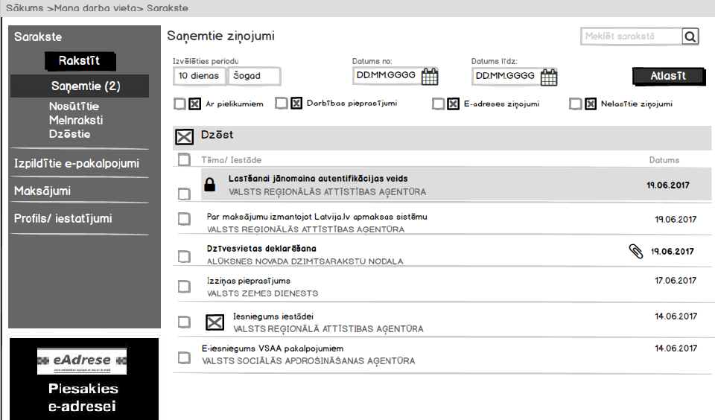
Saņemtie eAdreses ziņojumi – skice (darba versija)

Slide 12
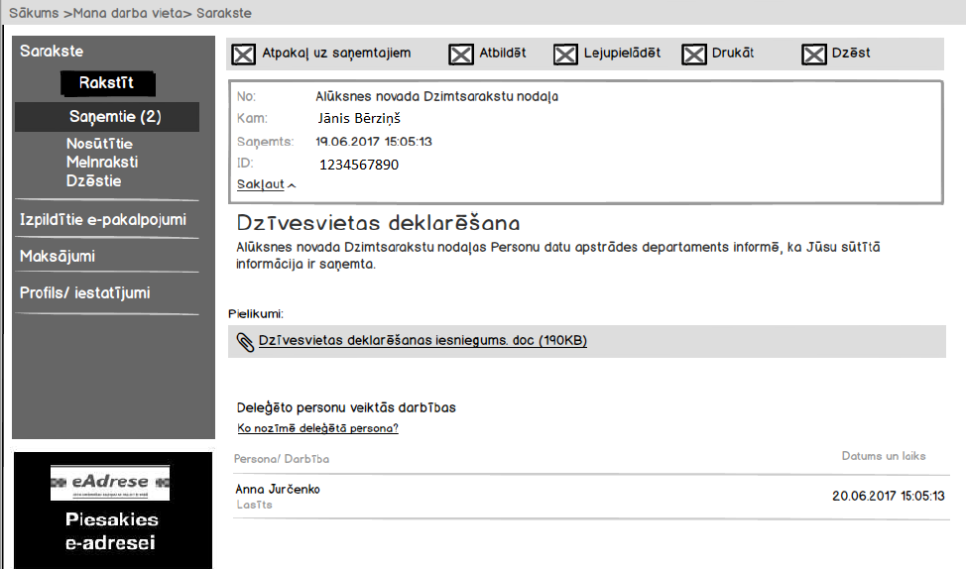
eAdreses ziņojuma skatīšana – skice (darba versija)
Tēma !
Apraksts !
Pielikumi !
Notes:
Description lauka izmantošana ir kritiska lietojamībai.

Slide 13
Šobrīd pieejamie resursi
DIV papildinātās saskarnes ALFA versija!
Šobrīd jaunas adresātu sinhronizācijas un pārbaudes metodes.
Piekļuves un pietiekšanās principi tā pat kā DIV
Bet nav DIV esošā testa vide, ir jauna vide!
Saite: https://viss.gov.lv/lv/Informacijai/Partneriem/Sadarbibas_proceduras/kopeja_shema_DIV
Dokumentācija un programmatūra VISS portālā
Programmatūra pieejama pēc autorizācijas!
Saite: https://viss.gov.lv/lv/Informacijai/Dokumentacija/Vadlinijas/eAdrese

Slide 14


Kontakti:
Raivis.Vansovics@vraa.gov.lv
Pasākums tiek finansēts no Eiropas Savienības fondu tehniskās palīdzības projekta Nr. 10.1.2.0/15/TP/011 „Eiropas Sociālā fonda atbalsts Vides aizsardzības un reģionālās attīstības ministrijai publicitātes pasākumu par Kohēzijas politikas fondiem nodrošināšanai”
10.10.2017

